Slide 1
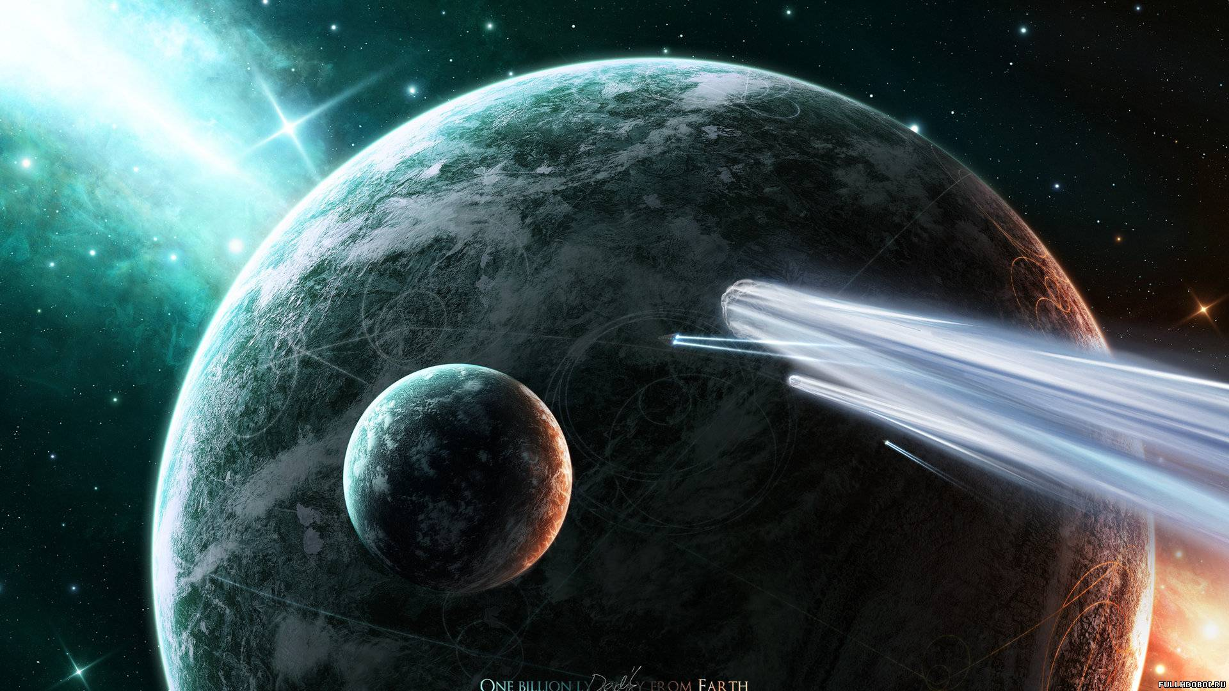
Комети

Slide 2
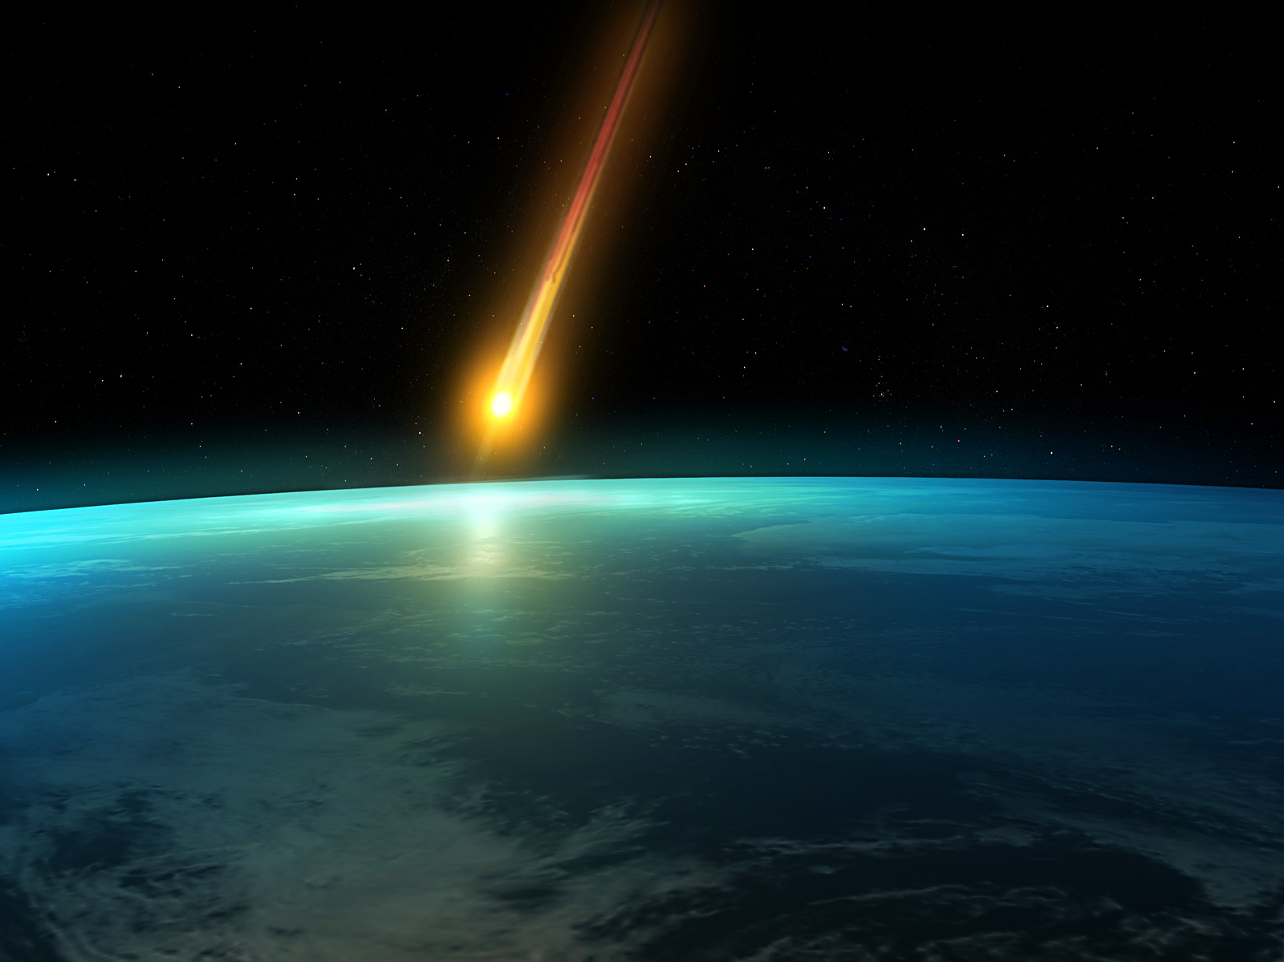
Коме́та — мале тіло Сонячної системи, яке обертається навколо Сонця і має так звану кому (атмосферу) і/або хвіст. Кома і хвіст комети — це наслідки випаровування ядра комети під дією сонячного випромінювання. Ядро являє собою малу планету, що складається з каменю, пилу та криги.

Slide 3
Загальні відомості зі спостережень
Уважають, що комети походять із Хмари Оорта, розташованої на великій відстані від Сонця; вона складається із «решток», що залишилось після конденсації сонячної туманності. Зовнішні краї цієї хмари досить холодні для того, щоб вода існувала там у твердому (а не газоподібному) стані. Тіла, розташовані на закраїнах Сонячної системи, з правила, складаються з летючих речовин (водяних, метанових і інших льодів), що випаровуються при підлітанні до Сонця.
Усього виявлено понад 400 короткоперіодичних комет. Із них близько 200 спостерігалося в більш ніж одному проходженні перигелію. Багато з них входить в так звані сімейства. Наприклад, приблизно 50 найбільш короткоперіодичних комет (їхній повний оберт навколо Сонця триває 3—10 років) утворюють сімейство Юпітера. Дещо менш чисельні сімейства Сатурна, Урана та Нептуна (до останнього, зокрема, належить знаменита комета Галлея).
Комети, що виринають із глибини космосу, виглядають як туманні об'єкти, за якими тягнеться хвіст, що його довжина іноді сягає мільйонів кілометрів. Ядро комети — це тіло з твердих частинок і льоду, оповите туманною оболонкою, яка називається комою. Ядро діаметром у кілька кілометрів може мати навколо себе кому в 80 тисяч км у поперечнику. Потоки сонячних променів вибивають частинки газу з коми і відкидають їх назад, витягаючи в довгий димчастий хвіст, який волочиться за нею в просторі.
Яскравість комет дуже сильно залежить від їхньої відстані до Сонця.

Slide 4
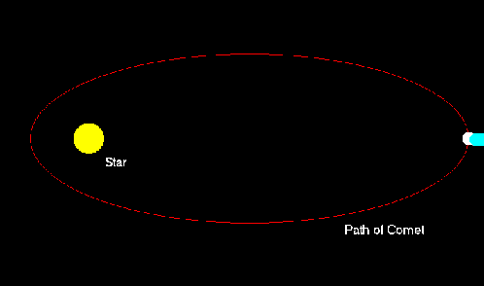
Анімація руху комети по еліптичній орбіті навколо зірки. Голубим кольором позначено газовий хвіст, сірим — твердотілий хвіст.
Комети з'являються з периферії Сонячної системи і їхні орбіти постійно змінюються під впливом гравітації основних планет. Унаслідок цього деякі з комет переходять на близько-сонячні орбіти і Сонце знищує їх, коли вони наближаються до нього, інші крижані брили назавжди лишають Сонячну систему. Яскрава комета — одне з найцікавіших космічних явищ і завжди привертає увагу.

Slide 5
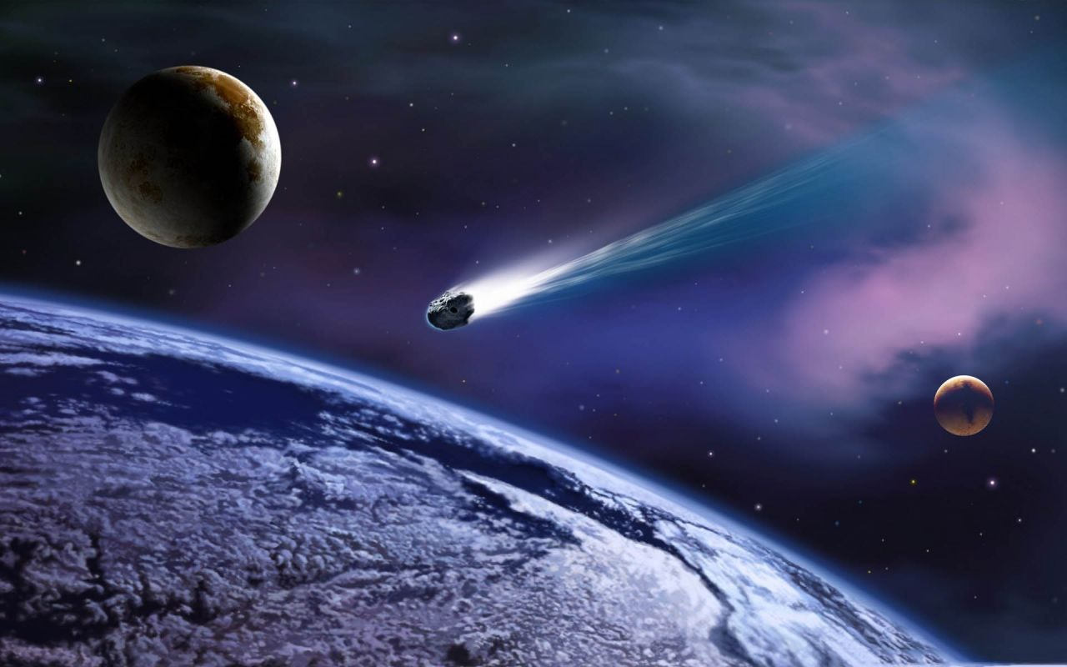
Матеріал, з якого складаються комети, має неоднаковий склад та властивості, тому й по-різному реагує на сонячне випромінювання. Таким чином, хвости космічних мандрівниць набувають різної форми.
Хвости комет різняться за довжиною та формою. У деяких комет вони тягнуться через усе небо. Також були зафіксовані випадки відділення хвоста від комети.
Теорію хвостів і форм комет розробив наприкінці XIX століття російський астроном Федір Бредіхін (1831—1904). Йому ж належить і класифікація кометних хвостів, що використовувалася в тогочасній астрономії. Бредіхін запропонував відносити хвости комет до трьох основних типів: прямі та вузькі, направлені прямо від Сонця; широкі і трохи викривлені, що ухиляються від Сонця; короткі, сильно відхилені від центрального світила.

Slide 6
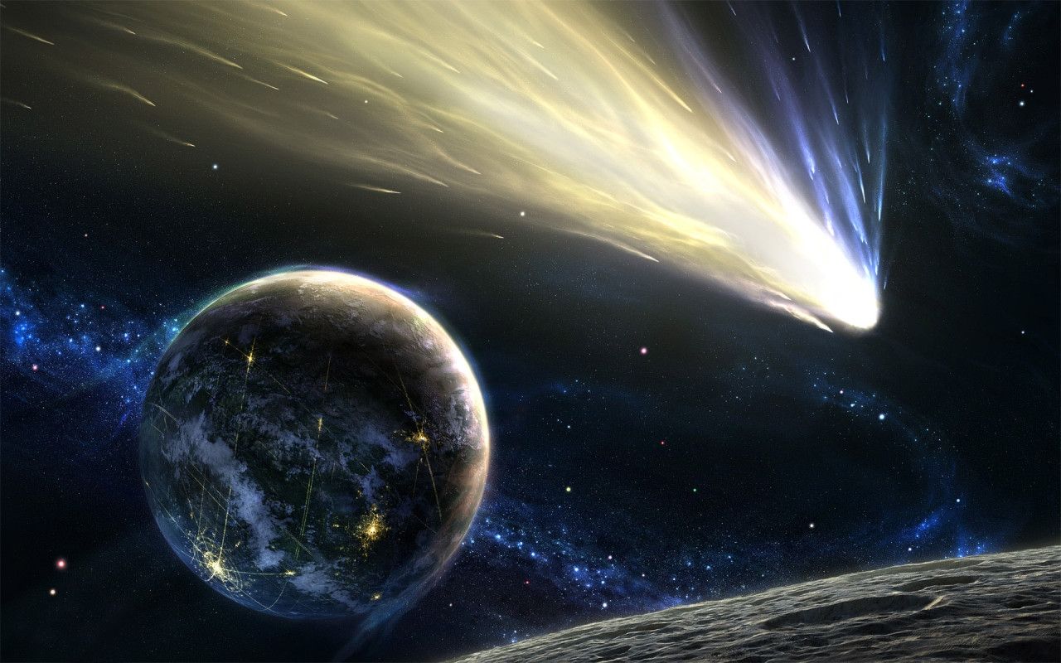
Будова комет
Як правило, комети складаються з «голови» — невеликого яскравого згустку-ядра, що оточена світлою туманною оболонкою (комою), яка складається з газу та пилу.
Тривале існування низки періодичних комет, що багаторазово пролітали поблизу Сонця, пояснюється незначною втратою речовини при кожному прольоті (через утворення пористого теплоізоляційного шару на поверхні ядер або наявності в ядрах тугоплавких речовин).
У комет із наближенням до Сонця утворюється «хвіст» — слабка світна смуга, що у результаті дії сонячного вітру найчастіше спрямована у протилежну від Сонця сторону.
Хвости комет розрізняються довжиною й формою, не мають різких обрисів і практично прозорі — крізь них добре видні зірки, — тому що утворені з надзвичайно розрідженої речовини. Склад її різноманітний: газ чи дрібний пил, або ж суміш того й іншого. Цей пил схожий з астероїдним матеріалом сонячної системи, що з'ясувалося в результаті дослідження комети Вільда (2) космічним апаратом «Стардаст» («Зоряний пил»). По суті, це «видиме ніщо»: людина може спостерігати хвости комет тільки тому, що газ і пил світяться. При цьому світіння газу пов'язане з його йонізацією ультрафіолетовими променями й потоками часток, що викидаються із сонячної поверхні, а пил просто розсіює сонячне світло.

Slide 7
Майбутні дослідження
Найцікавішим дослідженням обіцяє стати місія Європейського космічного агентства до комети Чурюмова-Герасименко (яка була відкрита в 1969 році співробітником Київського університету Климом Івановичом Чурюмовим та аспіранткою Світланою Іванівною Герасименко). Цей новий етап у вивченні комет почався в 2004 році запуском автоматичної станції Rosetta. Планується, що станція Rosetta уперше стане штучним супутником комети і буде приблизно два роки рухатися разом з нею, фіксуючи відомості про те, як у міру наближення до Сонця нагрівається поверхня кометного ядра, викидаючи речовину, з якого виникне й виросте газово-пиловий хвіст.
Станція підійде до комети у 2014 далеко від Сонця — у холодній області, де в комети ще немає хвоста. Потім відбудеться сама незвичайна подія у всьому польоті: від станції відділиться невеликий посадковий модуль Philae і вперше здійснить посадку на кометне ядро. Процес посадки на комету буде схожим на стикування космічних апаратів, а не на приземлення. Швидкість посадкового модуля зменшиться до 0,7 м/с (2,5 км/год), що менше швидкості пішохода. Адже сила тяжіння на кометному ядрі, діаметр якого дорівнює 5 км, зовсім невелика, і апарат може просто відскочити від поверхні назад у космос, якщо буде рухатися занадто швидко. Після зіткнення з кометою посадковий модуль повинен прикріпитися «сухопутним якорем», що нагадує гарпун. Надалі «якір» удержить його на кометі, коли той почне буріння її поверхні мініатюрною буровою установкою. Отриманий зразок речовини буде проаналізований міні-лабораторією, що перебуває усередині Philae. Відеокамера, установлена зовні, покаже ландшафт кометного ядра й те, що відбувається на ньому при викидах газових струменів з надр. Настільки докладна інформація надійде вперше й дасть пояснення тому, як улаштовано й із чого складається кометне ядро.

